Slide 1

Engenharia Social no mundo empresarial – O uso do Phishing

Slide 2

Alexandre Teves Alcantara Santos
Igor Mendes Domingues Miras

Slide 3
Resumo

Slide 4
A pesquisa discorre sobre o tema engenharia social e a sua aplicação no ramo empresarial, com foco no estudo das técnicas de phishing aplicadas nos principais ataques à empresas de médio e grande porte, os impactos causados pela engenharia social e sua falta de conhecimento bem como o aumento nos casos de ataque de engenharia social. O trabalho tem como objetivo explicar o que é a engenharia social, o que é phishing, explorar as ferramentas mais utilizadas pelos engenheiros sociais e ensinar métodos de defesa para a vítima. A pesquisa, de natureza exploratória, se embasou principalmente em revisão bibliográfica, com a rápida revisão de dois estudos de caso.
Palavras-chave: Engenharia Social; Phishing; mundo empresarial; Informação;

Slide 5
Introdução

Slide 6

Engenharia Social
O termo engenharia social ficou mais conhecido em 1990, através de um famoso hacker chamado Kevin Mitnick. Esse termo serve para designar práticas utilizadas a fim de se obter informações sigilosas ou importantes de empresas, pessoas e sistemas de informação, explorando a confiança das pessoas para enganá-las.

Slide 7

Pode-se também definir engenharia social como a arte de manipular pessoas a fim de contornar dispositivos de segurança ou construir métodos e estratégias para ludibriar pessoas, utilizando informações cedidas por elas de maneira a ganhar a confiança delas para obter informações.

Slide 8

O fator humano é o elo mais fraco da segurança (MITNICK; SIMON, 2003)
A maior fonte de risco para a segurança reside cada vez mais nos indivíduos de uma organização visada, do que propriamente em ameaças externas.
Isto deve-se, principalmente, ao fato de que muitas vezes os funcionários são os únicos elementos da cadeia de segurança com capacidade para quebrar as regras.
As pessoas podem ser coagidas, enganadas, manipuladas, ou forçadas a violar algum aspecto das políticas de segurança de forma a conceder acesso de algo a alguém de forma indevida.

Slide 9
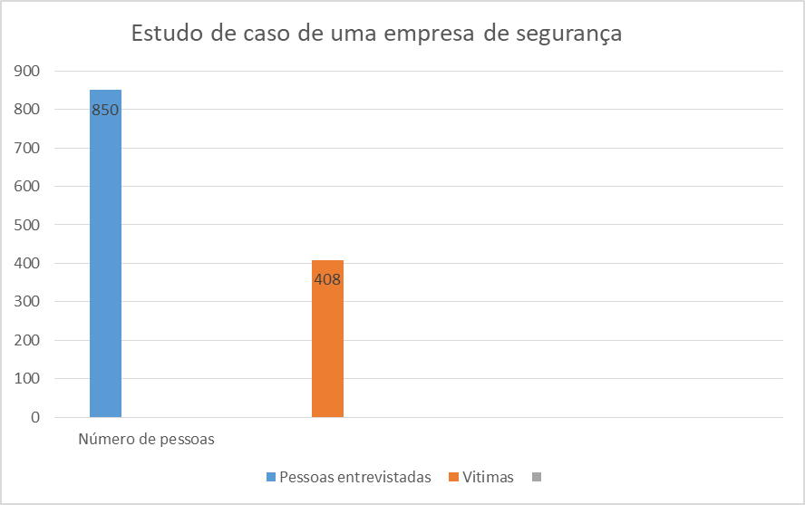
Fonte: Autoria própria (2022): Dados da pesquisa
Estudo de caso de SILVA apud CIOUOL (2012)
Segundo Silva (2012 apud CIOUOL, 2011), A empresa de segurança Check Point onde foram entrevistados 850 (oitocentos e cinquenta) profissionais de TI, 48% foram vítimas de engenharia social e tiveram 25 ou mais ataques e custaram às vítimas de 25.000 a 100.000 dólares por incidente

Slide 10
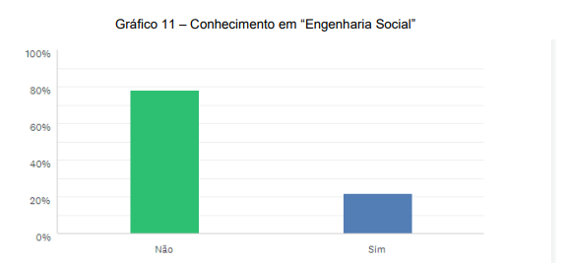
Fonte: Santos(2019, p.45): Dados de pesquisa
Estudo de caso de SANTOS (2019)
Pesquisa realizada por Survey Monkey (ferramenta para desenvolvimento de pesquisas online)
Segundo Santos (2019, p. 45), 78% dos entrevistados na pesquisa indicaram não ter conhecimento sobre o tema aludido, enquanto apenas 22% dos colaboradores conhecem sobre Engenharia Social.

Slide 11
Problema
Tendo em vista o contexto apresentado anteriormente, a respeito dos impactos que um ataque de engenharia social pode trazer a uma corporação, graças a falta de conhecimento de funcionários a respeito do tema, temos que o problema a ser analisado pela presente pesquisa é: O que é a engenharia social e por que está ocorrendo um crescimento dos ataques de engenharia social em empresas?

Slide 12
Hipótese
Para este estudo se desenvolveu as seguintes hipóteses: Os funcionários não têm conhecimento sobre o tema engenharia social; não existe uma política de segurança contra ataques de engenheiros sociais; A pandemia do COVID-19 aumentou as empresas conectadas remotamente, aumentando também o numero de ataques de engenharia social e phishing.

Slide 13
Objetivos
OBJETIVO GERAL
Compreender de maneira geral o que é a Engenharia Social e como ela pode ser aplicada em empresas principalmente de médio e grande porte.
Compreender de maneira geral o que é phishing e suas técnicas, bem como se proteger.
Estudar maneiras que o phishing pode ser realizado pelos engenheiros sociais.
OBJETIVOS ESPECÍFICOS
Mostrar as principais técnicas e métodos utilizados pelos engenheiros sociais e como se prevenir
Analisar as ferramentas mais utilizadas para a Engenharia Social, como é o caso do software SET (Social-Engineer Toolkit).
Entender como as empresas, principalmente de médio e grande porte, devem se defender de ataques de Engenharia Social.

Slide 14

Justificativa
Segundo Equipe Propague (2022, grifo do autor): "a pesquisa mais recente da Federação Brasileira dos Bancos (Febraban) sobre segurança digital revela que o número de fraudes financeiras envolvendo métodos de engenharia social avançou 165% no Brasil entre o primeiro semestre e o segundo semestre de 2021".
O desenvolvimento dessa pesquisa auxiliará empresas a garantir a integridade das informações armazenadas em seus sistemas contra ataques de Engenharia Social.

Slide 15
Metodologia
A presente pesquisa é de natureza exploratória. Segundo Gil (2002, p. 41) “Estas pesquisas têm como objetivo proporcionar maior familiaridade com o problema, com vistas a torná-lo mais explícito ou a constituir hipóteses.”.
O trabalho embasou-se em revisão bibliográfica. De acordo com Gil (2002, p. 44) “A pesquisa bibliográfica é desenvolvida com base em material já elaborado, constituído principalmente de livros e artigos científicos.”. A revisão bibliográfica foi feita com base em fontes secundárias, como artigos científicos, sites e livros sobre o tema Engenharia Social, analisando principalmente o phishing e suas diferentes aplicações. As palavras-chave utilizadas para a busca por informações foram: Engenharia Social, Phishing, mundo empresarial. Trata-se também ao decorrer da pesquisa sobre dois estudos de caso, que trazem dados quantitativos. O primeiro estudo de caso, de CIOUOL (2012), traz dados sobre a porcentagem de funcionários de TI da empresa Check Point que foram vítimas de ataques de engenharia social e quanto de dinheiro elas perderam. O segundo estudo de caso, de Santos (2019), expõe a porcentagem de funcionários de uma empresa multinacional (não revelada) que tem conhecimento sobre o que é a engenharia social.
Mostram-se no trabalho métodos que empresas devem adotar para evitar que dados sejam vazados, além de ferramentas muito utilizadas em ataques, como o SET e o ngrok.
Por fim, o artigo tem como foco o mundo empresarial, que é onde as informações mais valiosas estão armazenadas.

Slide 16
Defesas contra a engenharia social
A melhor forma que as organizações têm para proteger a sua privacidade contra os ataques dos “engenheiros sociais” é formar as suas equipes sobre o uso adequado das políticas de segurança. Sendo esses:
A criação de um firewall Humano
Defender o lado humano da segurança, estabelecendo uma cultura de segurança na organização
Realizar fiscalizações de vulnerabilidade a engenharia social

Slide 17
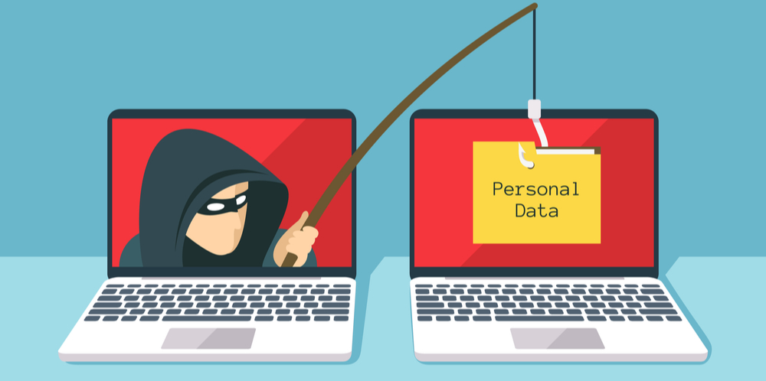
O que é Phishing
Phishing é o crime de enganar as pessoas para que compartilhem informações confidenciais como senhas e número de cartões de crédito. (MALWAREBYTES, c2022).

Slide 18
Phishing é o tipo mais simples de ciberataque e, ao mesmo tempo, o mais perigoso e eficiente
O phishing não demanda um conhecimento técnico muito sofisticado. Na verdade o phishing é o tipo mais simples de ciberataque e ao mesmo tempo o mais perigoso e eficiente por que ele ataca o computador mais vulnerável e poderoso do planeta: A mente humana.
Os phishers usam da engenharia social e exploram a ingenuidade e falta de conhecimento humana para conseguir obter as informações desejadas.

Slide 19
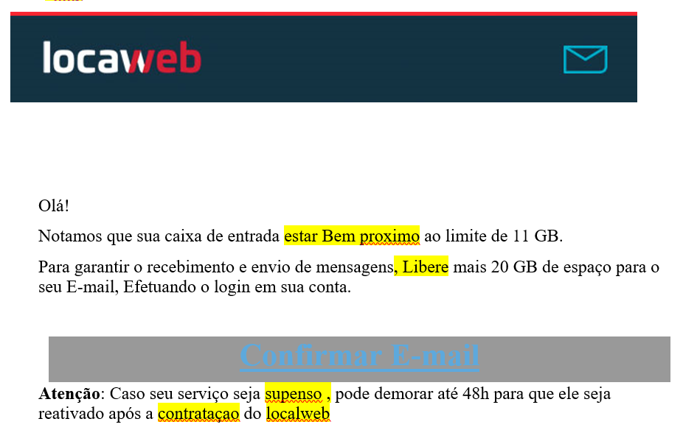
Exemplo de Phishing

Slide 20
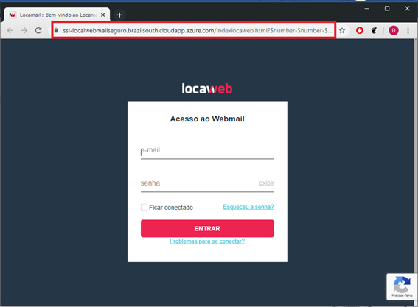
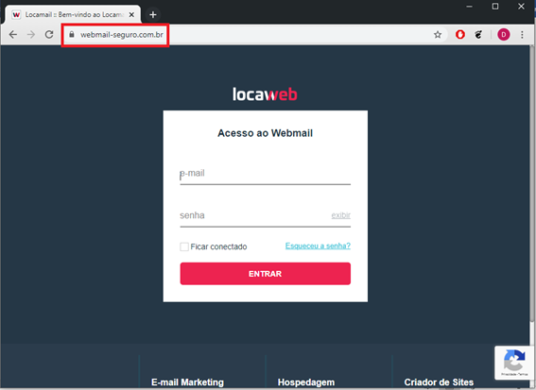

Slide 21
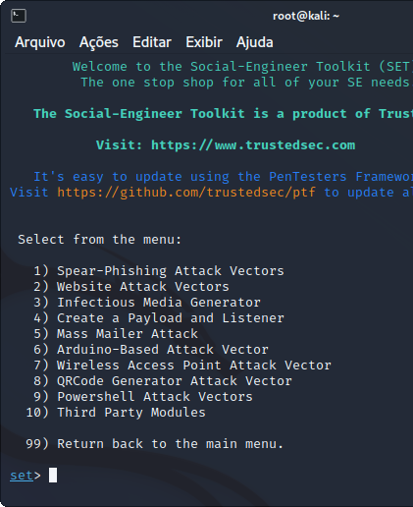
Social-Engineer Toolkit (SET)
Software Open-Source mais famoso para realizar diversos tipos de ataques de Engenharia Social.

Slide 22
O software oferece ferramentas para:
lançar ataques de phishing em massa
clonar websites
gerar uma mídia maliciosa
criar um Payload e um Listener
infectar um Arduino
criar um ponto de Wireless falso
gerar um QRCode malicioso
Atacar o Powershell do Windows.

Slide 23
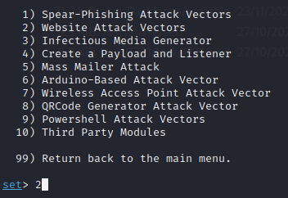

Exemplo da Utilização do SET
Foi usada a segunda opção do SET, Website Attack Vectors, que disponibiliza 7 métodos de ataques de Engenharia Social com base em criação de websites falsos.

Slide 24
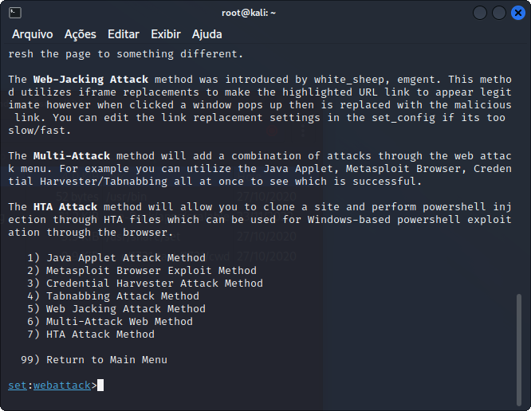
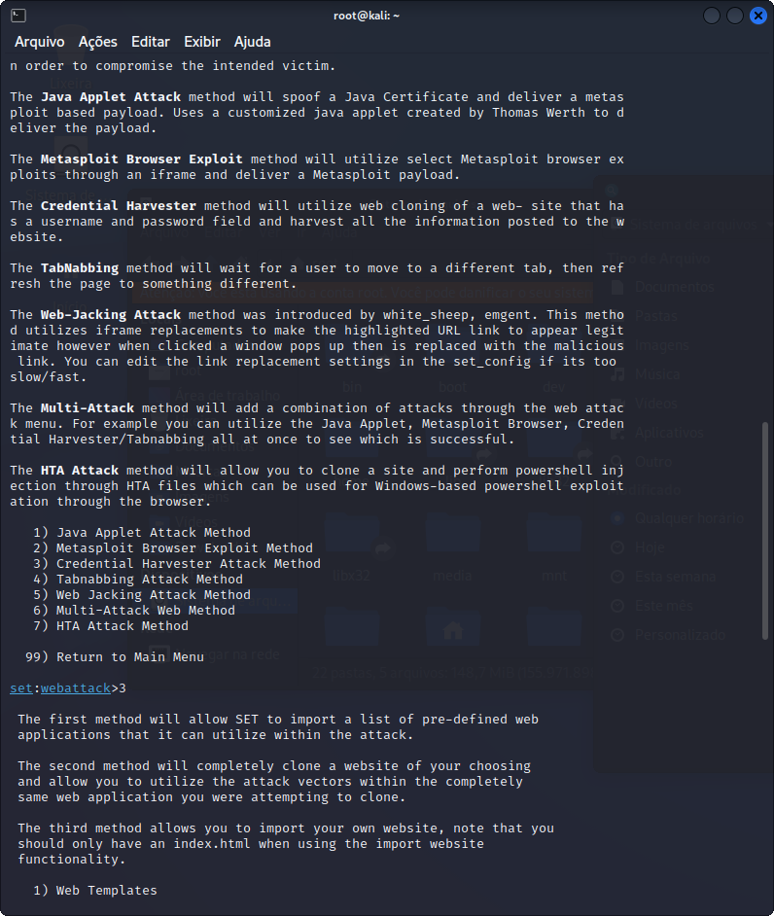
Das 7 opções disponíveis, a mais utilizada é a terceira.
A opção 3) Credential Harvester Attack Method clonará um web-site que possui campos de usuário e senha e colherá as informações digitadas pelo usuário.

Slide 25
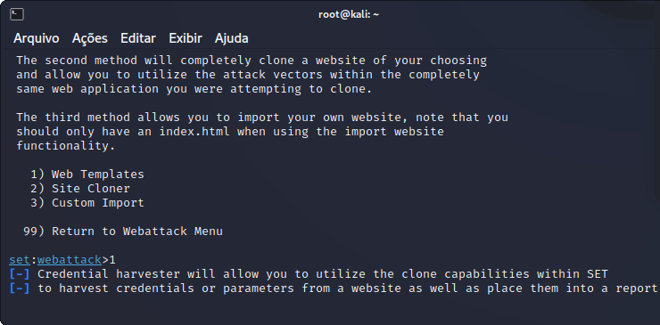
Existem três maneiras de se utilizar o Credential Harvester Attack Method:
Web Templates, que disponibiliza uma lista de sites pré-definidos, como Gmail, Facebook ou Twitter. Utilizaremos essa opção.
Site Cloner, que permite inserir o link do site desejado para ser clonado.
Custom Import, que permite ao atacante inserir seu próprio site com um arquivo "index.html".

Slide 26
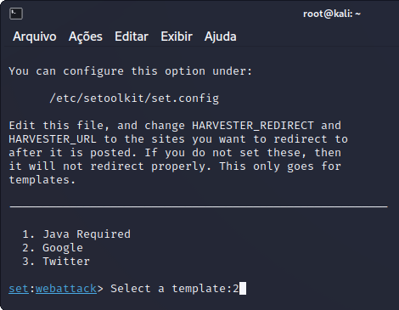
Já dentro dos Web Templates, selecionamos a opção 2 – Google, para recuperar informaçoões de usuário e senha do Gmail da vítima.

Slide 27
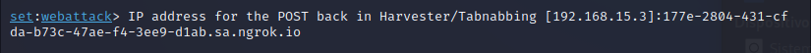
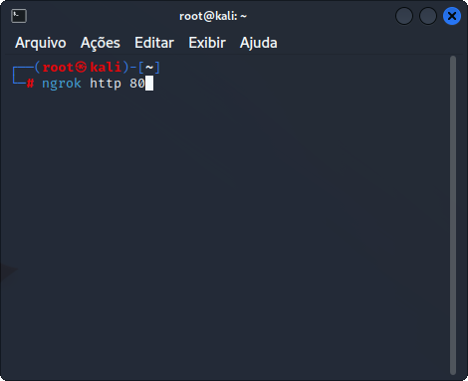

Logo após, o software pede para o atacante digitar o endereço de IP para onde as informações recuperadas serão destinadas.
Para que o site malicioso fique disponível à outras pessoas, é utilizada outra ferramenta chamada NGROK, que cria um túnel entre a máquina do atacante e a internet.

Slide 28
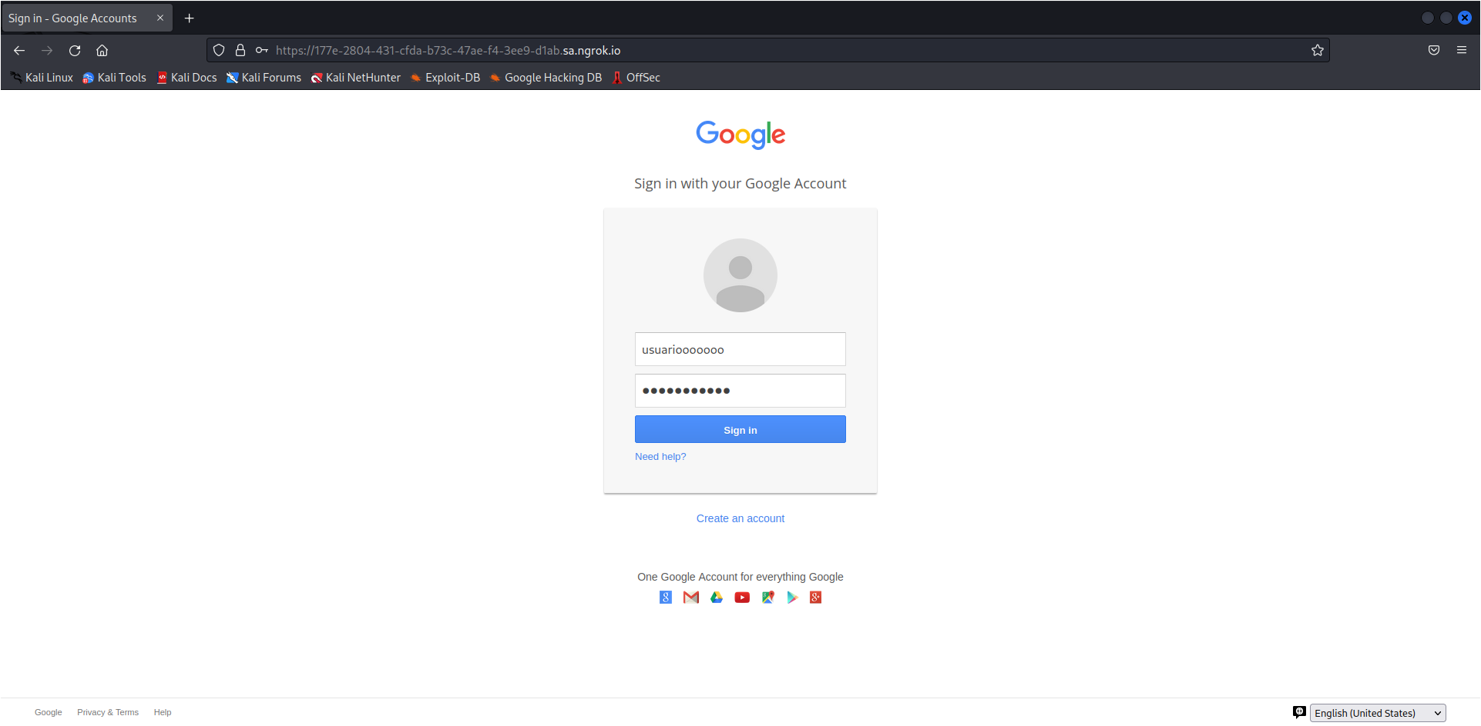
Ao clickar no link, a vítima se depara com uma página idêntica a do Gmail.
Esse ataque pode ser combinado com um email em HTML onde o elemento <a> esconde o real link.

Slide 29
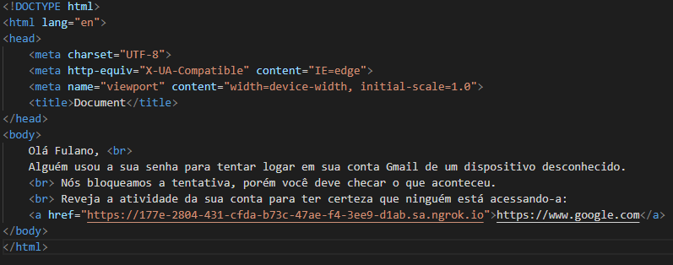
Link real
O que a vítima vê.

Slide 30

Se observarmos no canto inferior esquerdo da página, é possível perceber que o para qual o usuário será redirecionado é outro.
Porém, é muito difícil que as pessoas verifiquem isso no dia a dia.

Slide 31
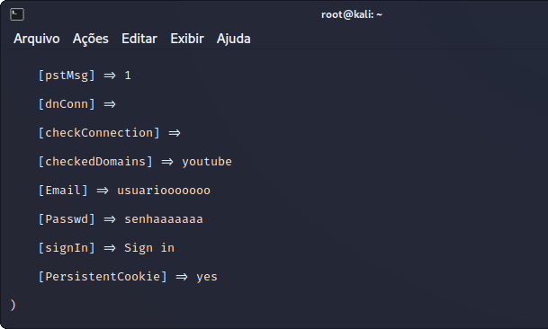


Após se logar na página falsa, todas as informações digitadas pela vítima estarão disponíveis para o atacante no SET.

Slide 32
Referências Bibliográficas
AUGUSTÉNÉ, A. Diferentes tipos de hackers e os tipos mais comuns de ataques hacker. NordVPN. Disponível em: <https://nordvpn.com/pt-br/blog/tipos-de-ataque-hacker/>. Acesso em: 20 jan. 2023.
BODNAR, D. O que é um ataque de vishing? AVG. Disponível em: < https://www.avg.com/pt/signal/what-is-a-vishing-attack>. Acesso em: 21 jan. 2023.
EQUIPE PROPAGUE. Engenharia social: o que é e como ela impacta a segurança digital. Instituto Propague. Disponível em: <https://institutopropague.org/tecnologia-e-dados/engenharia-social-o-que-e-e-como-ela-impacta-a-seguranca-digital/>. Acesso em: 20 jan. 2023.
FERREIRA, A. B. H. Minidicionário da língua portuguesa. 3 ed. Rio de Janeiro: Nova Fronteira, 1993.
GIL, A. C. Como elaborar projetos de pesquisa. 4. ed. São Paulo: Atlas, 2002. Disponível em: <https://files.cercomp.ufg.br/weby/up/150/o/Anexo_C1_como_elaborar_projeto_de_pesquisa_-_antonio_carlos_gil.pdf>. Acesso em: 21 jan. 2023.
KASPERSKY. O que é smishing e como se proteger? Kaspersky. Disponível em: < https://www.kaspersky.com.br/resource-center/threats/what-is-smishing-and-how-to-defend-against-it>. Acesso em: 22 jan. 2023.
KEEPNETLABS. Phishing Simulator. KeepnetLABS. Disponível em: < https://keepnetlabs.com/wp-content/uploads/2022/02/Phishing-Simulator-v1.3.pdf>. Acesso em: 22 jan. 2023.

Slide 33
MALWAREBYTES. Phishing. Malwarebytes. Disponível em: < https://br.malwarebytes.com/phishing/>. Acesso em: 21 jan. 2023.
MERWE, A. v. d.; MARIANNE, L.; MAREEK, D. Characteristics and responsibilities involved in a Phishing attack. Winter International Synposium on Information and Communication Technologies: proceedings of the 4th international symposium on information and communication technologies, Dublin, v. 5, p. 249-254, 2005. Disponível em: <https://dl.acm.org/doi/abs/10.5555/1071752.1071800>. Acesso em: 21 jan. 2023.
MICROSOFT. O que é o phishing? Microsoft. Disponível em: < https://www.microsoft.com/pt-pt/security/business/security-101/what-is-phishing>. Acesso em: 21 jan. 2023.
MITNICK, K. D.; SIMON, W. L. A Arte de Enganar: Ataques de Hackers: Controlando o Fator Humano na Segurança da Informação. São Paulo: Pearson Education do Brasil Ltda, c2003. Disponível em: <https://docs.google.com/viewer?a=v&pid=sites&srcid=ZGVmYXVsdGRvbWFpbnxzdGFmZnR1dG9zfGd4OjQ0Njg2ZTgyYWJjODg1MWQ> . Acesso em 13 dez. 2022.
SANTOS, S. O. Engenharia social e políticas de segurança da informação no ambiente corporativo. 2018. TCC (Tecnólogo em Segurança da Informação) - Faculdade de Tecnologia de Americana, Americana, 2018.
SETZER, V. W. Dado, informação, conhecimento e competência. DataGramaZero - Revista de Ciência da Informação, Rio de Janeiro, n.0, dez. 1999.
SHARDA, R.; DELEN, D.; TURBAN, E. Business Intelligence e Análise de Dados para Gestão do Negócio. 4. ed. São Paulo: Bookman, c2019.
SILVA, C. S. et al. Engenharia Social: o elo mais frágil da segurança nas empresas. Revisa Eletrônica do Alto Vale do Itajaí – REAVI. Ibirama, v. 1, n. 2, dez. 2012. Disponível em: <http://www.revistas.udesc.br/index.php/reavi/article/view/2840> Acesso em: 21 jan. 2023.
TRENDMICRO. Quais são os diferentes tipos de phishing? Trend Micro. Disponível em: <https://www.trendmicro.com/pt_br/what-is/phishing/types-of-phishing.html#:~:text=Pescar%20com%20uma%20vara%20pode,voc%C3%AA%20selecione%20um%20peixe%20espec%C3%ADfico.>. Acesso em: 22 jan. 2023.
WERTHEIN, J. A sociedade da informação e seus desafios. Ciência da Informação, Brasília, v. 29, n.2, p.71-77, maio/ago. 2000. Disponível em: <http://www.scielo.br/pdf/ci/v29n2/a09v29n2.pdf>. Acesso em: 09 fev. 2018.

